Slide 1
scrapy
联想教育

Slide 2

为什么要学习scrapy
什么是scrapy
如何使用scrapy

Slide 3
下载中间件

Slide 4

什么是下载中间件
Scrapy 允许使用中间件干预数据的抓取过程，以及完成其他数据处理工作。其中一类非常重要的中间件就是 下载器中间件。下载器中间件 可以对数据的下载和处理过程进行拦截。

Slide 5
实现方式
在 Scrapy 爬虫中，数据下载和处理分为如下两步完成
1 指定 Web 资源的 URL，并向服务端发送请求。这一步需要依赖爬虫类的 start_urls 变量或 start_requests 方法。
2 当服务端响应 Scrapy 爬虫的请求后，就会返回响应数据，这时系统会将响应数据再交由 Scrapy 爬虫处理，也就是调用爬虫类的请求回调方法，如 parse。

Slide 6

核心方法
下载中间件可以对上面两步进行拦截。当爬虫向服务端发送请求之前，会通过下载器中间件类的 process_request 方法进行拦截，当爬虫处理服务端响应数据之前，会通过下载器中间件类的 process_response 方法进行拦截。除了这两个方法之外，下载器中间件类还有一个 process_exception 方法，用于处理抓取数据过程中的异常

Slide 7
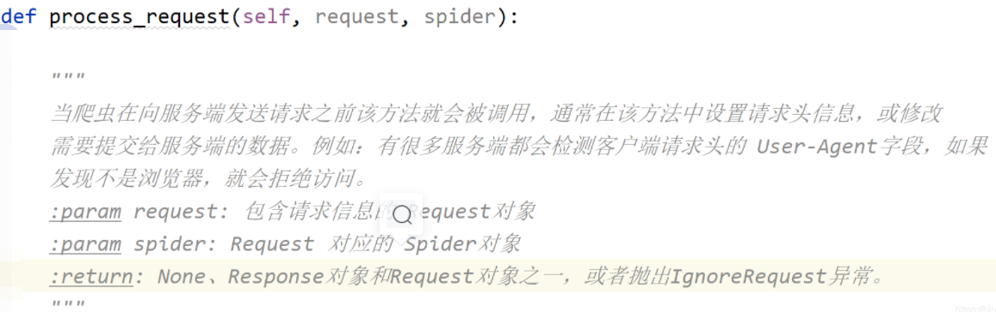
process_request(request, spider)

Slide 8
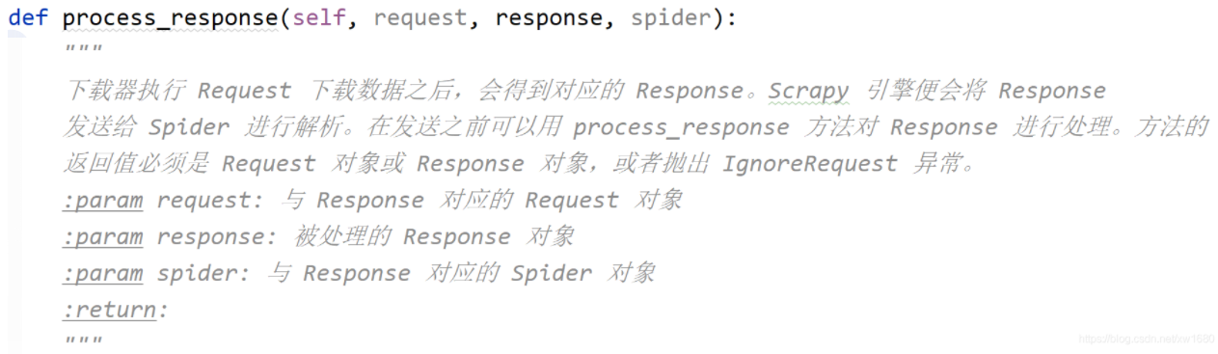
process_response(request, response, spider)：

Slide 9
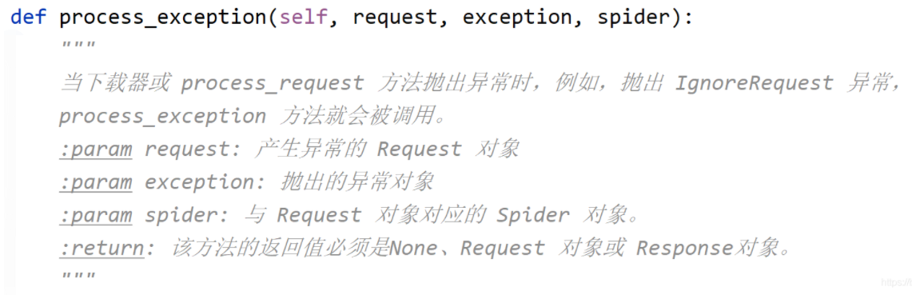
process_exception(request, exception, spider)：

Slide 10
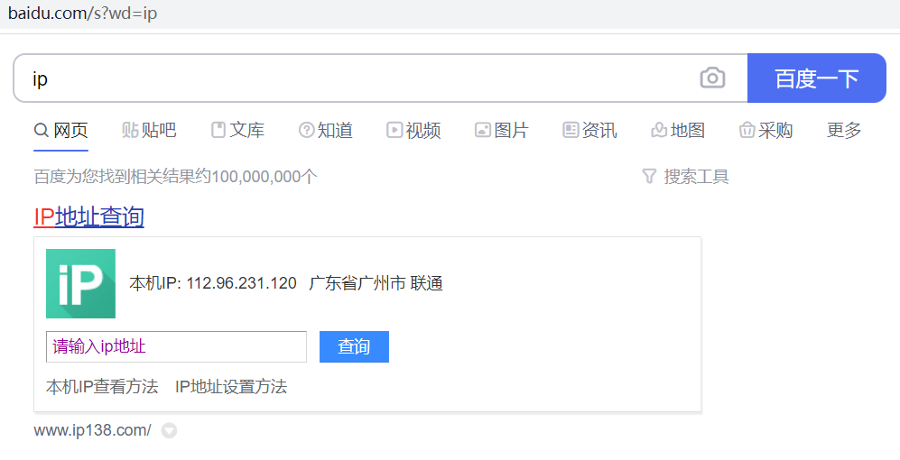
实用案例
爬取百度ip首页
https://www.baidu.com/s?wd=ip

Slide 11
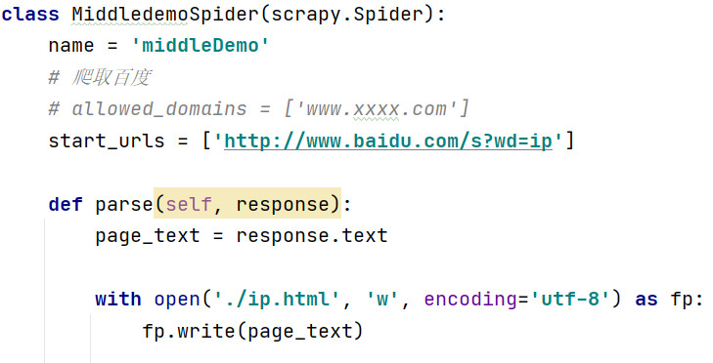
实用案例
spider中获取首页数据，本地化存储

Slide 12
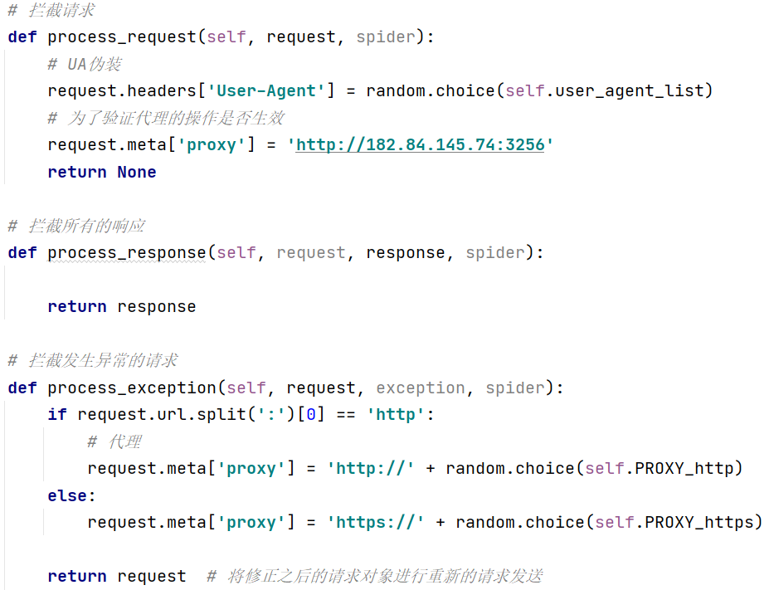
实用案例
拦截请求、拦截异常
Notes:
"Mozilla/5.0 (Windows NT 6.1; WOW64) AppleWebKit/537.1 "
"(KHTML, like Gecko) Chrome/22.0.1207.1 Safari/537.1",
"Mozilla/5.0 (X11; CrOS i686 2268.111.0) AppleWebKit/536.11 "
"(KHTML, like Gecko) Chrome/20.0.1132.57 Safari/536.11",
"Mozilla/5.0 (Windows NT 6.1; WOW64) AppleWebKit/536.6 "
"(KHTML, like Gecko) Chrome/20.0.1092.0 Safari/536.6",
"Mozilla/5.0 (Windows NT 6.2) AppleWebKit/536.6 "
"(KHTML, like Gecko) Chrome/20.0.1090.0 Safari/536.6",
"Mozilla/5.0 (Windows NT 6.2; WOW64) AppleWebKit/537.1 "
"(KHTML, like Gecko) Chrome/19.77.34.5 Safari/537.1",
"Mozilla/5.0 (X11; Linux x86_64) AppleWebKit/536.5 "
"(KHTML, like Gecko) Chrome/19.0.1084.9 Safari/536.5",
"Mozilla/5.0 (Windows NT 6.0) AppleWebKit/536.5 "
"(KHTML, like Gecko) Chrome/19.0.1084.36 Safari/536.5",
"Mozilla/5.0 (Windows NT 6.1; WOW64) AppleWebKit/536.3 "
"(KHTML, like Gecko) Chrome/19.0.1063.0 Safari/536.3",
"Mozilla/5.0 (Windows NT 5.1) AppleWebKit/536.3 "
"(KHTML, like Gecko) Chrome/19.0.1063.0 Safari/536.3",
"Mozilla/5.0 (Macintosh; Intel Mac OS X 10_8_0) AppleWebKit/536.3 "
"(KHTML, like Gecko) Chrome/19.0.1063.0 Safari/536.3",
"Mozilla/5.0 (Windows NT 6.2) AppleWebKit/536.3 "
"(KHTML, like Gecko) Chrome/19.0.1062.0 Safari/536.3",
"Mozilla/5.0 (Windows NT 6.1; WOW64) AppleWebKit/536.3 "
"(KHTML, like Gecko) Chrome/19.0.1062.0 Safari/536.3",
"Mozilla/5.0 (Windows NT 6.2) AppleWebKit/536.3 "
"(KHTML, like Gecko) Chrome/19.0.1061.1 Safari/536.3",
"Mozilla/5.0 (Windows NT 6.1; WOW64) AppleWebKit/536.3 "
"(KHTML, like Gecko) Chrome/19.0.1061.1 Safari/536.3",
"Mozilla/5.0 (Windows NT 6.1) AppleWebKit/536.3 "
"(KHTML, like Gecko) Chrome/19.0.1061.1 Safari/536.3",
"Mozilla/5.0 (Windows NT 6.2) AppleWebKit/536.3 "
"(KHTML, like Gecko) Chrome/19.0.1061.0 Safari/536.3",
"Mozilla/5.0 (X11; Linux x86_64) AppleWebKit/535.24 "
"(KHTML, like Gecko) Chrome/19.0.1055.1 Safari/535.24",
"Mozilla/5.0 (Windows NT 6.2; WOW64) AppleWebKit/535.24 "
"(KHTML, like Gecko) Chrome/19.0.1055.1 Safari/535.24"

Slide 13

实用案例
settings开启中间件
注意：开启的一定是下载中间件

